Slide 1
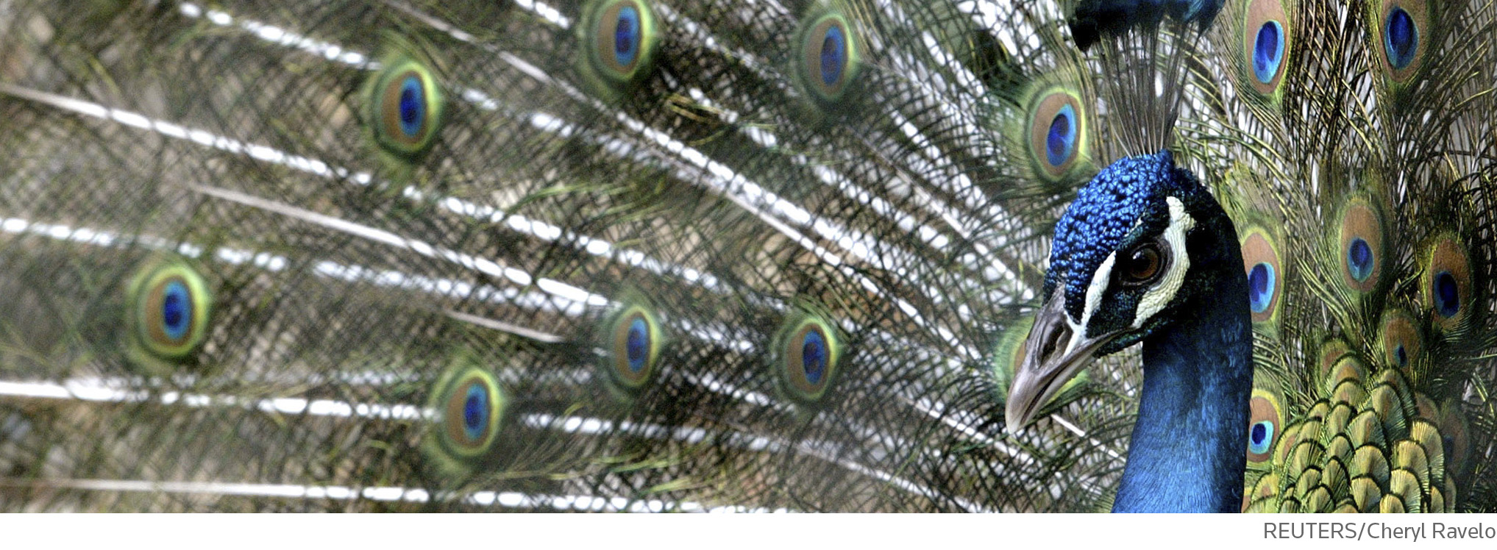

激励发现 推动创新
——Web of Science核心合集（SCIE）在科研中的应用
张丹丹
汤森路透 产品与解决方案部门
技术支持邮箱：ts.support.china@thomsonreuters.com
技术支持电话： 400-8822-031 (工作时间：周一至周五, 9:00—17:00 )
Notes:
Southwest petroleum univ
SCI/CPCI-S:2008
无JCR/ESI等

Slide 2


科研问题？
多？
少？
资料搜集
经典文献
选题
热点文献
追踪有价值文献的后续进展&最新进展
跟踪学术领军人物
开题
文献综述
Web of Science核心合集

Slide 3
  Web of Science核心合集简介
Diversity
广度
Quality
质量
Depth
深度
Unique Data
独特

Slide 4

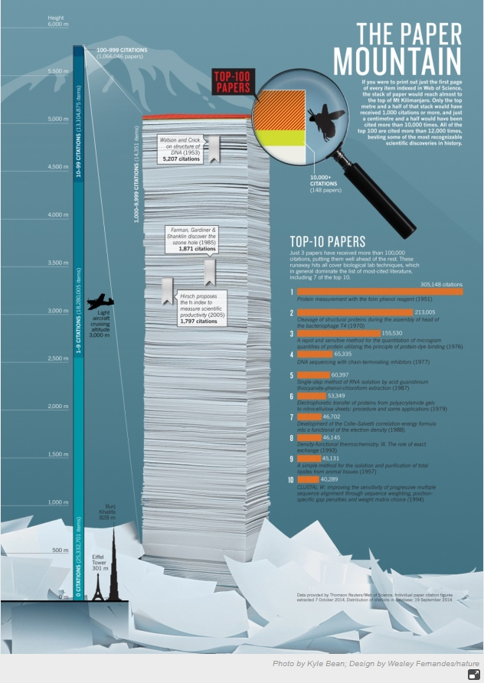
Nature与TR合作“The top 100 papers”
2014年10月2日，Nature发布了一项结果：统计了科学界有史以来被引频次最高的前100篇文章。该项目与汤森路透共同合作完成，其数据支撑来自WOS核心合集，统计了自1900年以来，被引频次最高的前100篇文章。

Slide 5
  Web of Science核心合集简介
Diversity
广度
Quality
质量
Depth
深度
Unique Data
独特

Slide 6



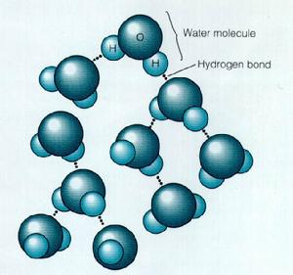
  Web of Science核心合集——广度
SCI
~8600多种核心期刊
CPCI-S
BkCI-S
CCR
SSCI
~3100多种核心期刊
CPCI-SSH
BkCI-SSH
IC
A&HCI
~1700多种核心期刊

Slide 7
  Web of Science核心合集简介
Diversity
广度
Quality
质量
Depth
深度
Unique Data
独特

Slide 8
  Web of Science核心合集——深度
SSCI
SCI
A&HCI
CPCI
BkCI
Up to now
1900年
1975年
1990年
2005年

Slide 9
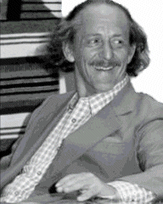
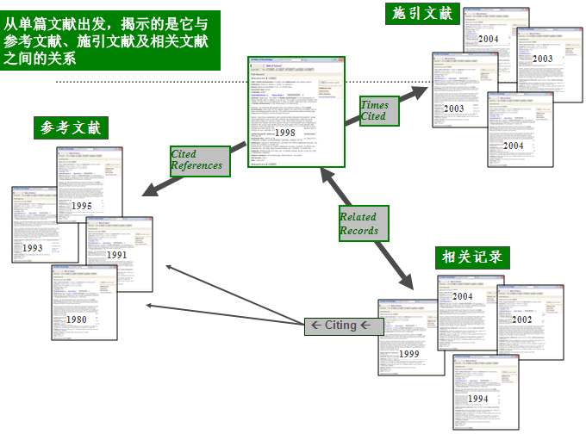
  Web of Science核心合集——独特性
Citation Index
Dr. Garfield 1955年在 Science 发表论文提出将引文索引作为一种新的文献检索与分类工具。将一个文献作为检索字段从而跟踪一个Idea的发展过程。
Dr. Eugene Garfield
Founder & Chairman Emeritus
ISI, Thomson Scientific
“Our ultimate goal is to extend our retrospective coverage of the scientific literature back to the twentieth century. The Century of Science initiative makes that dream come true.”

Slide 10
注意力缺失/多动症
尽管关于“注意力缺失/多动症” (Attention Deficit Hyperactivity Disorder，ADHD)的研究由1990年代兴起的，但是这个领域内的最早研究却可以追溯到1902年。
ADHD这个名词在首次被规范定义之前有很多不同的名称，这给我们对该领域内的重要研究进行回顾时带来了很多困难。
10

Slide 11
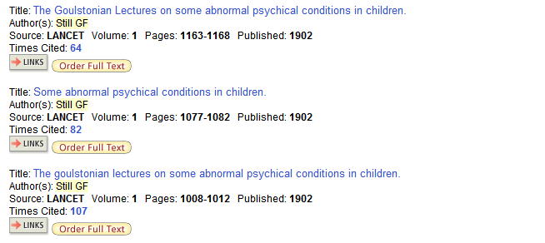
ADHD研究的起源可以追溯到1902年George F. Still发表的一系列文章。这些文章描述了一群儿童的行为障碍问题，在今天被人们定义为ADHD。
一群儿童的行为障碍问题，1902年
11

Slide 12



专业术语的发展与变迁
1920’s – 脑炎后行为障碍
在20世纪20、30年代，ADHD被归为由脑炎引起的脑部损伤；在60年代，人们发现即使没有受到脑伤，也会引发这种症状。
随着人们对ADHD认识的不断深入，其专业术语也在不断的变化。
1960’s – 脑功能轻微失调
1980’s – 注意力缺失
12

Slide 13
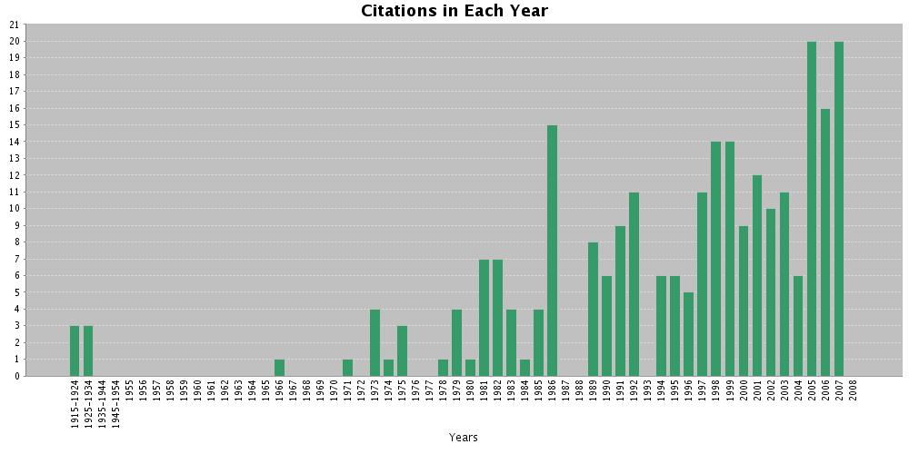
2007年，仍然有很多科学家引用Still GF在1902年发表的文章，引用次数达到100多年以来的峰值。
13

Slide 14
  Web of Science核心合集简介
Diversity
广度
Quality
质量
Depth
深度
Unique Data
独特

Slide 15
  如何利用Web of Science核心合集为科研服务?
检索
分析
投稿
写作

Slide 16
  如何利用Web of Science核心合集为科研服务?
检索
分析
投稿
写作

Slide 17
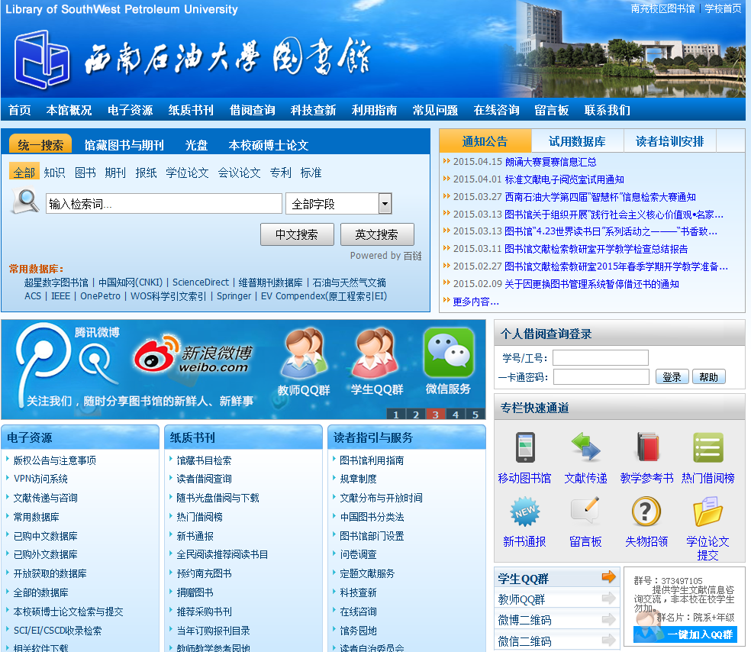

Slide 18
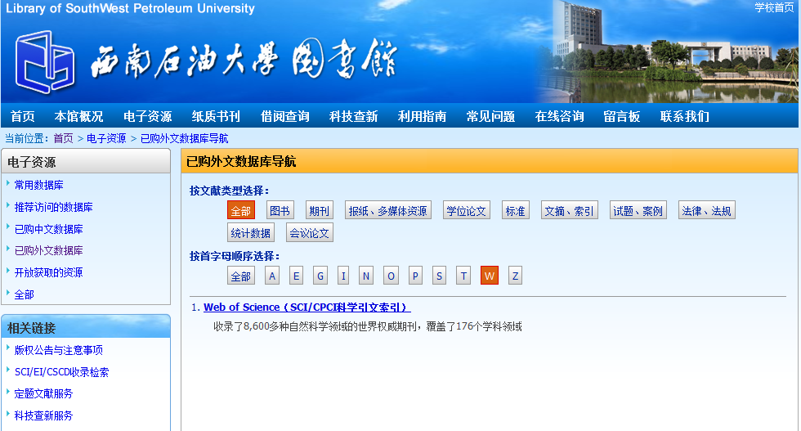

Slide 19
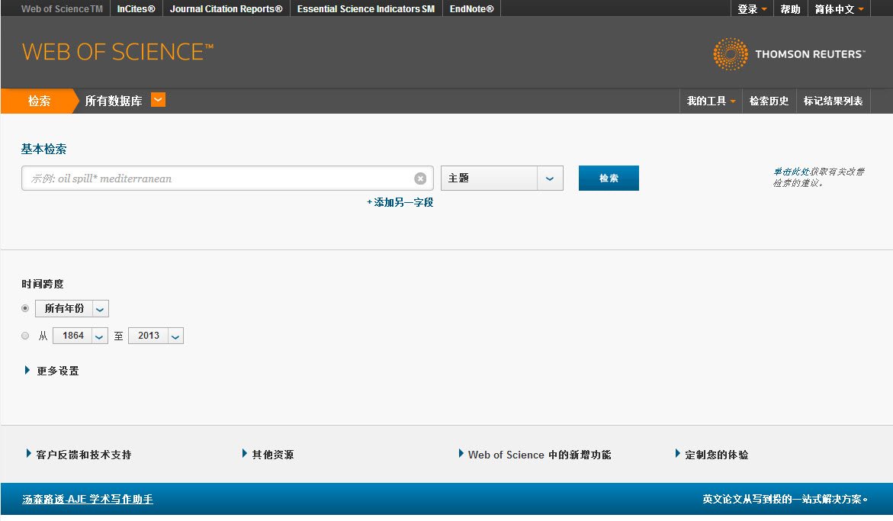
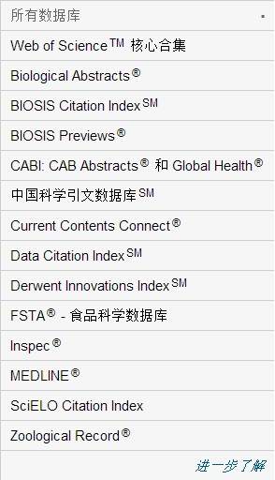
Web of Science平台界面 (www.webofscience.com)

Slide 20
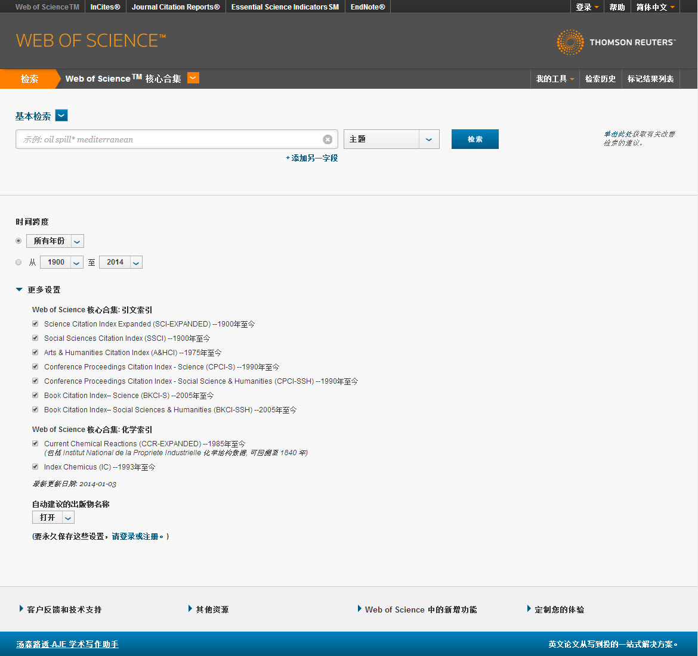
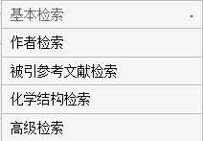
Web of Science核心合集
Notes:
So, in summary, all terms in the topic field are searched – even very common words; there are no stop words. Lemmatization helps automatically find variants of your search terms. Left hand truncation is now allowed. The NEAR operator lets you specify the distance between your search terms . And all search results are returned, allowing for the most accurate set combinations and results analysis.

Slide 21
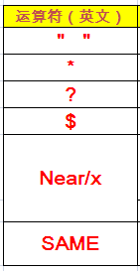
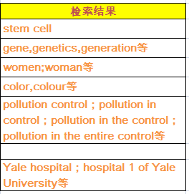
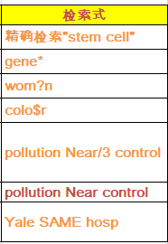
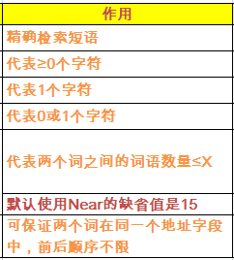
可以在WOS平台上检索时使用的运算符
A or B
A and B
A not B
A
B
A
B
A
B

Slide 22
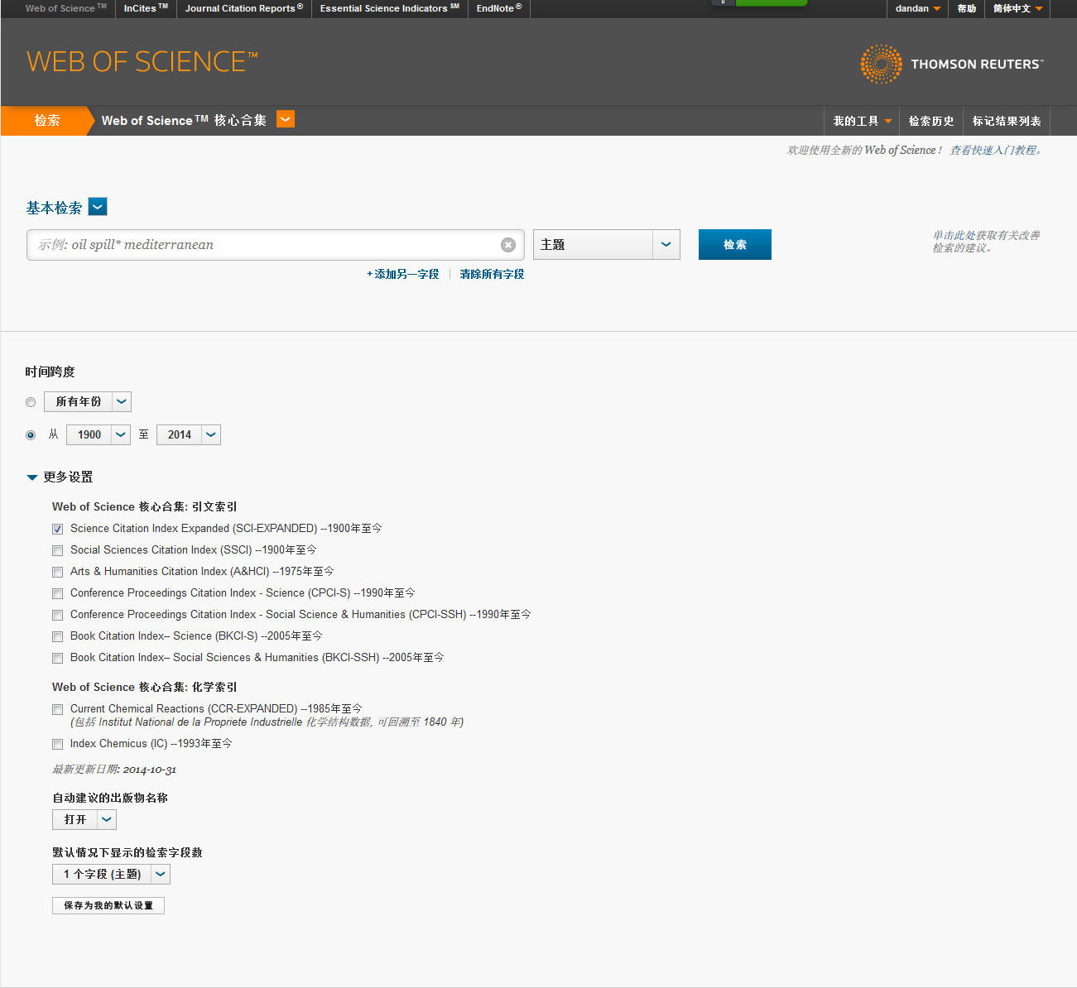
如何选题：时域有限差分法（FDTD）

Slide 23
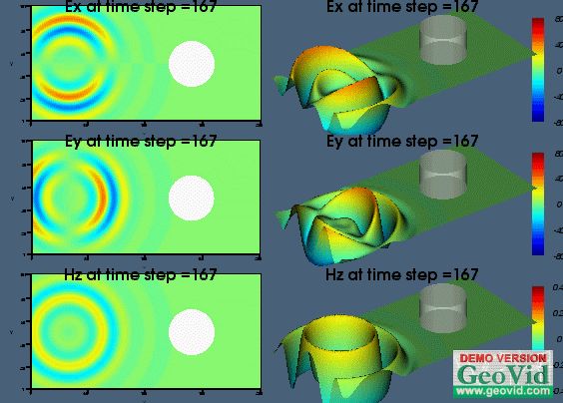
时域有限差分法（FDTD）
时域有限差分法（Finite-Difference Time-Domain, FDTD）是电磁场计算领域的一种常用方法。
在FDTD方法提出之后，随着计算技术，特别是电子计算机技术的发展，FDTD方法得到了长足的发展，在电磁学，电子学，光学等领域都得到了广泛的应用。

Slide 24
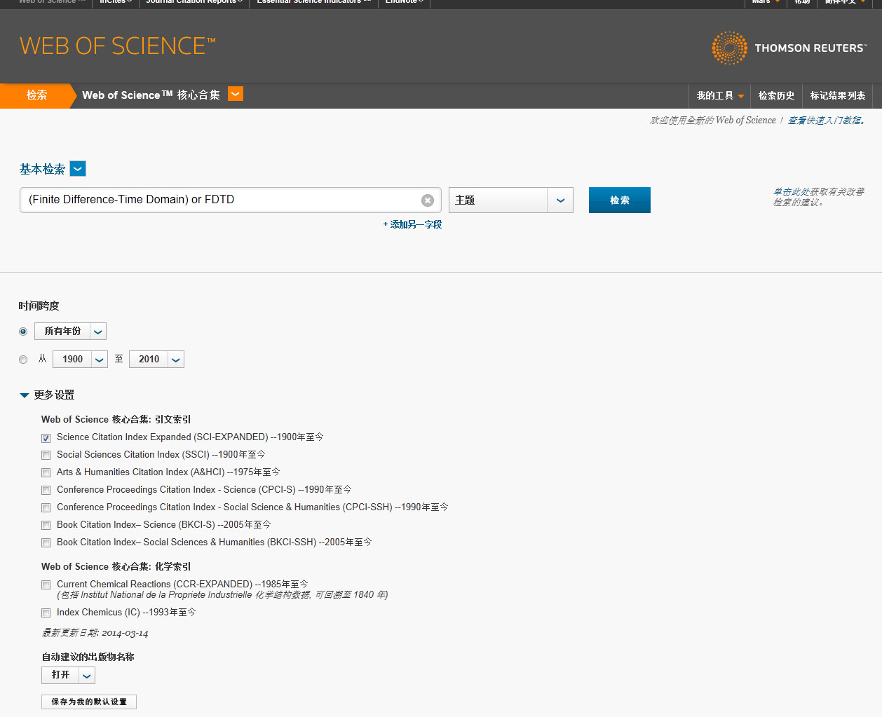
主题： (Finite Difference-Time Domain) or FDTD
数据库：SCIE
请注意：
如果利用SCIE选刊的话，检索时务必只选择SCIE

Slide 25
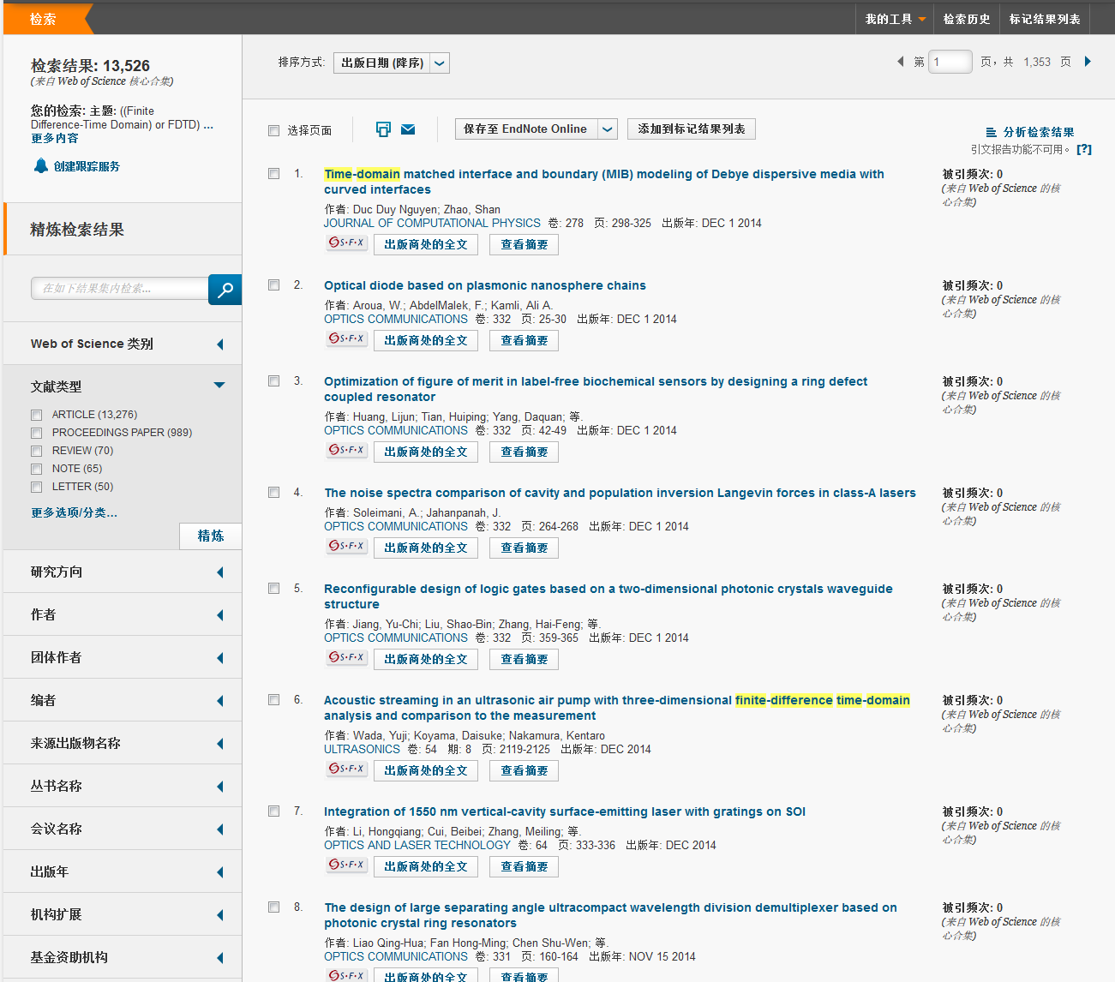

Slide 26
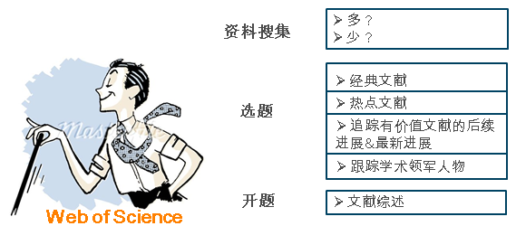
  如何利用Web of Science核心合集为科研服务?
检索
分析
投稿
写作

Slide 27
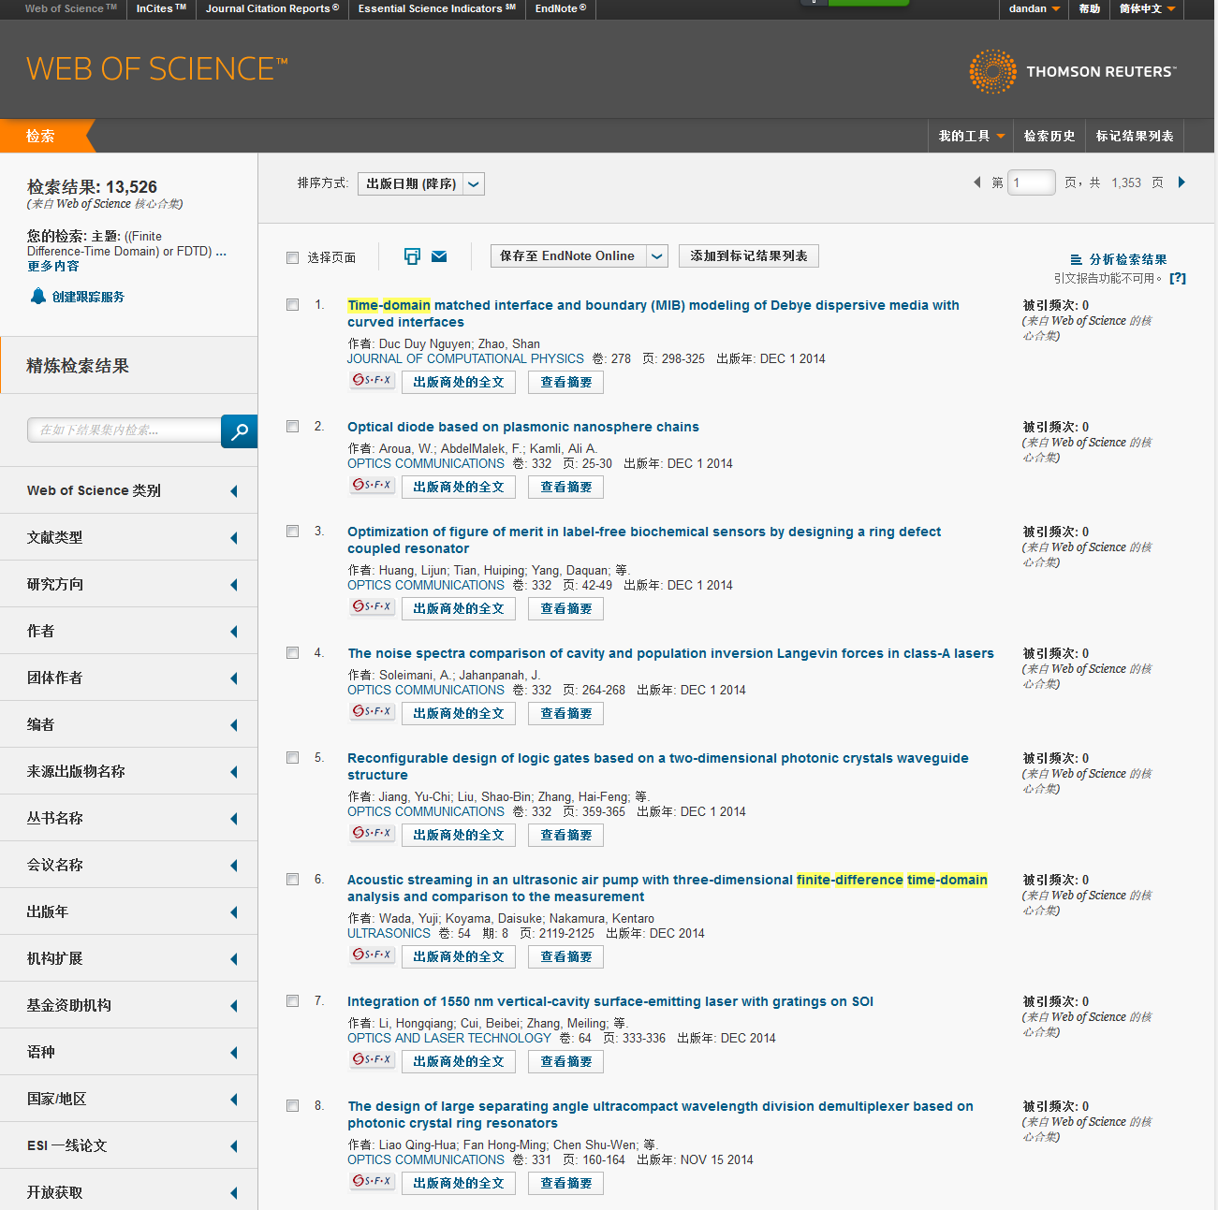

Slide 28
①研究历史&研究背景
B
A
A和B两种方式：
阅读已有的文献综述；
亲力亲为-“分析检索结果”

Slide 29
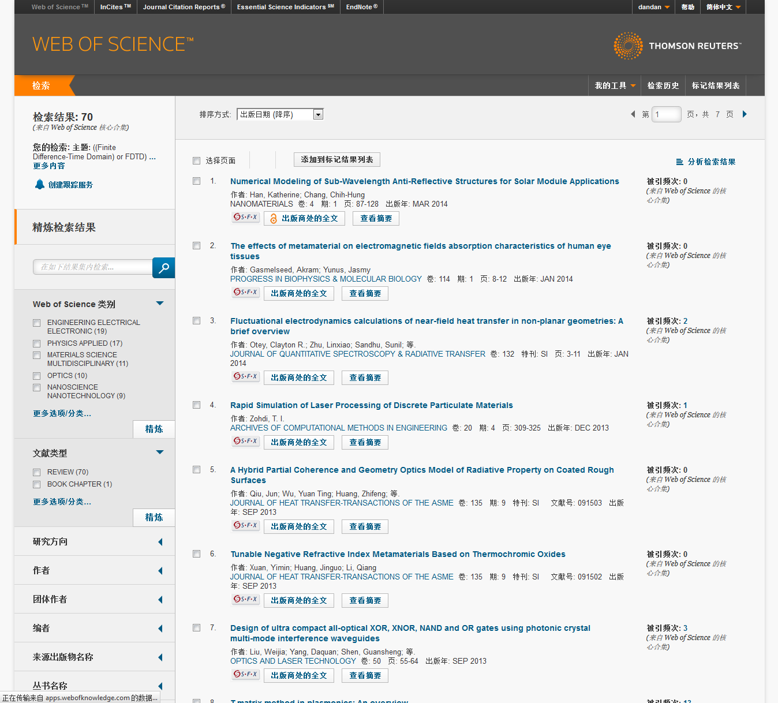
精炼出的该领域内，所有文献综述的文献列表

Slide 30
①研究历史&研究背景
B
A
A和B两种方式：
阅读已有的文献综述；
亲力亲为-“分析检索结果”

Slide 31
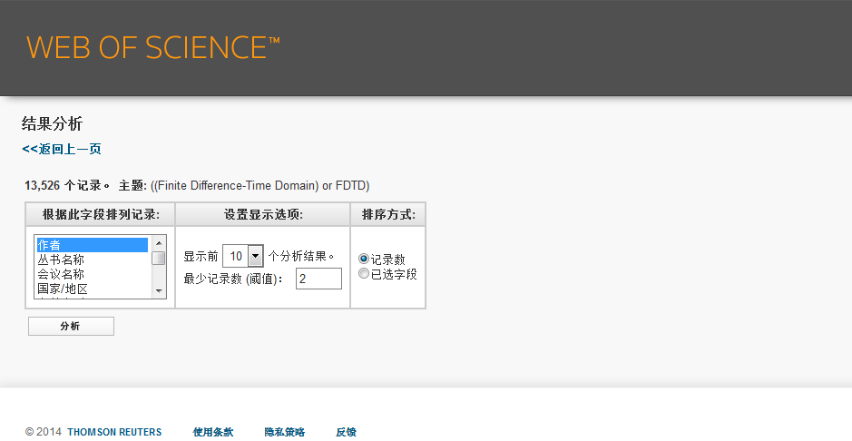
“分析检索结果”页面
强大的分析功能(16个分析入口)：
▪作者 ▪出版年 ▪来源期刊 ▪文献类型
▪会议名称 ▪国家/地区 ▪基金资助机构 ▪授权号
▪团体作者 ▪机构 ▪机构扩展 ▪ WOS学科类别
▪语种 ▪编者 ▪丛书名称 ▪研究方向

Slide 32
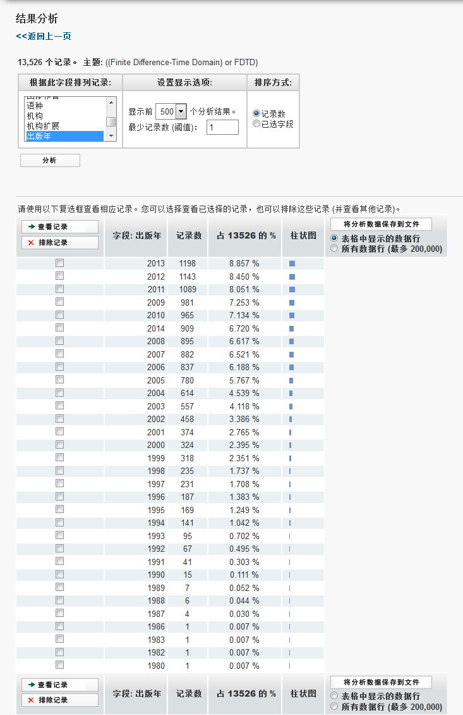
“出版年”：分析整体研究趋势
保存至本地，用Excel打开.txt文档并作图

Slide 33
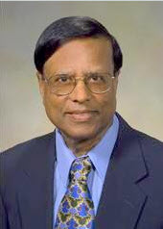
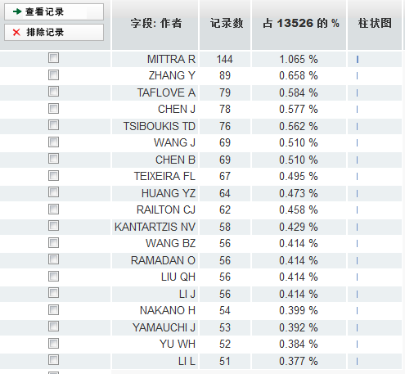
“作者”：分析高产出的科研人员
Mittra Raj
国际知名的电磁大师，在计算电磁学领域发明了并行计算技术，使得此技术应用于现代电磁学领域。
1953年印度加尔各答大学，获电子及无线电物理学硕士学位；1957年加拿大多伦多大学，电子工程博士学位1996年至今，美国宾夕法尼亚州立大学电子工程系担任教授并任电磁学实验室主任
“作者”的作用：
发现该领域的高产出研究人员
选择导师或潜在的合作者
有利于机构的人才招聘
选择同行评审专家

Slide 34
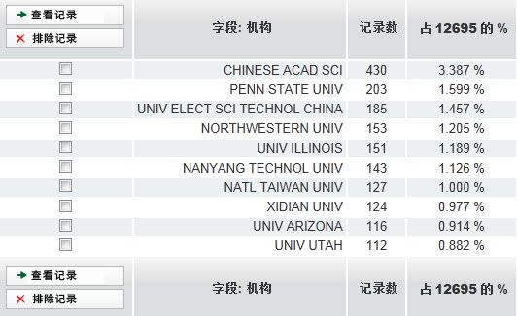
“机构”：分析高产出机构
对机构分析的作用：
发现该领域高产出的大学及研究机构
发现深造的研究机构
有利于机构间的合作
Notes:
Penn state univ宾夕法尼亚州立大学
Univ elect sci technol china：电子科技大学

Slide 35
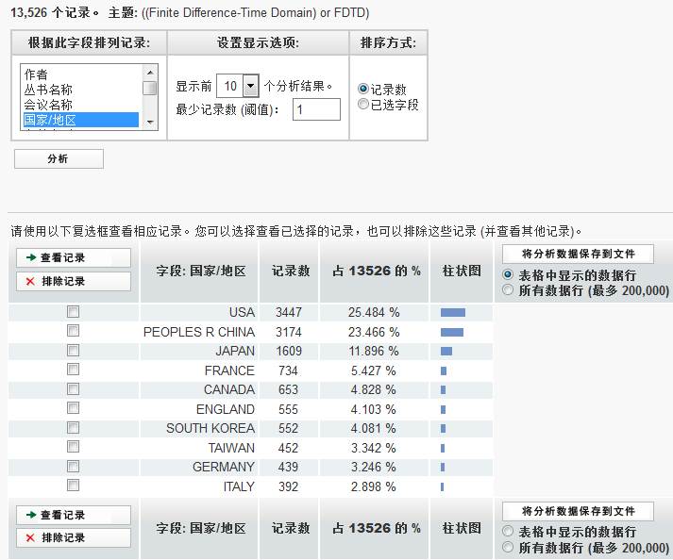
“国家/地区”：分析高产出国家或地区

Slide 36
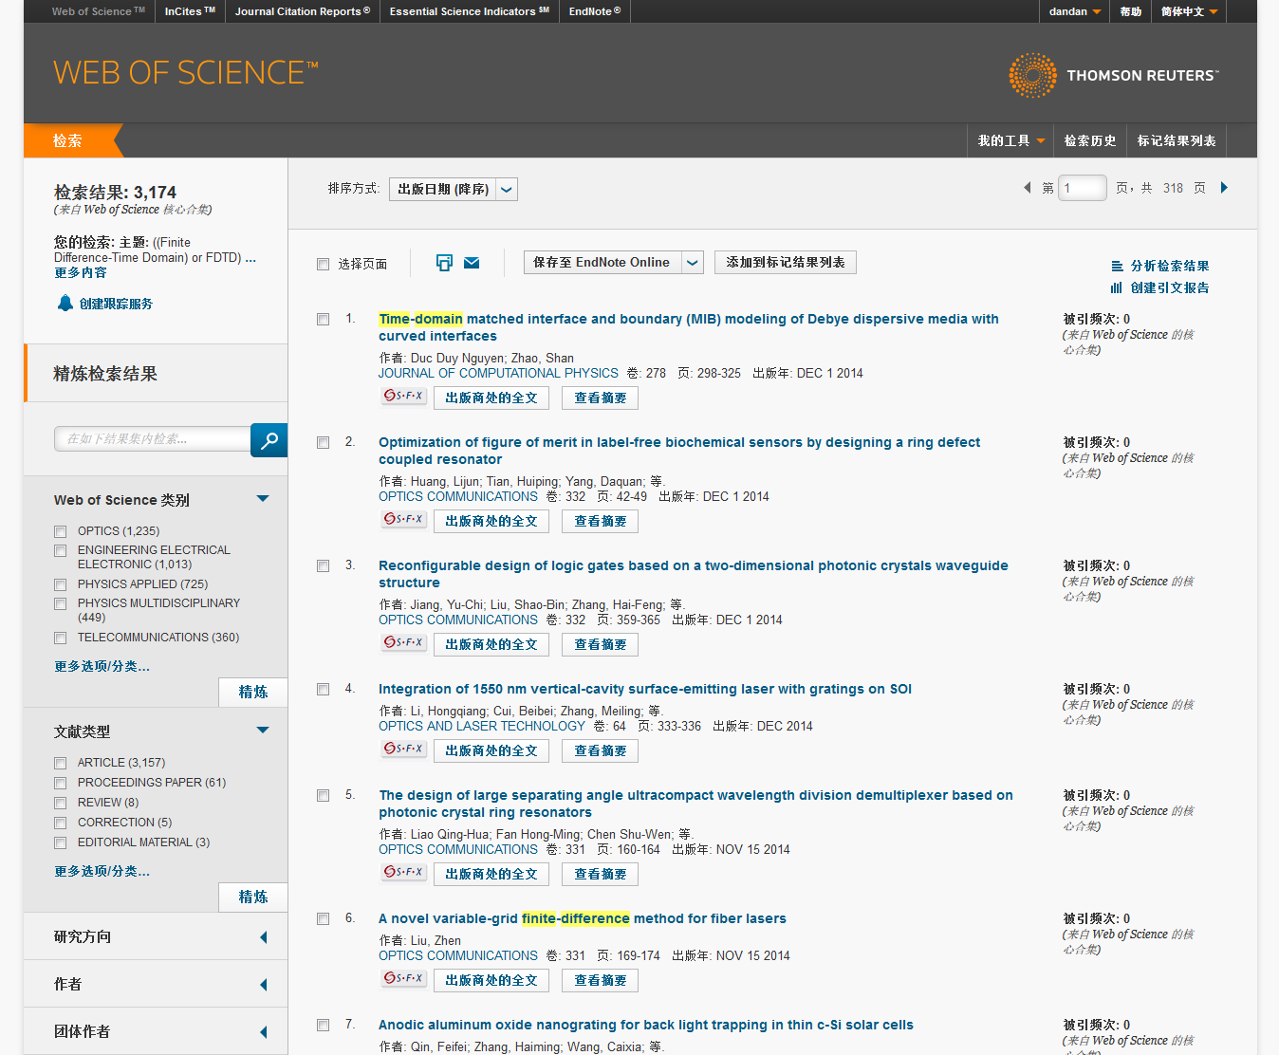
继续利用“分析检索结果”分析我国在该领域：
该课题的发展趋势；
引领机构，高影响力作者；
经常发表的期刊；
基金资助项目；
合作的国家和机构……

Slide 37
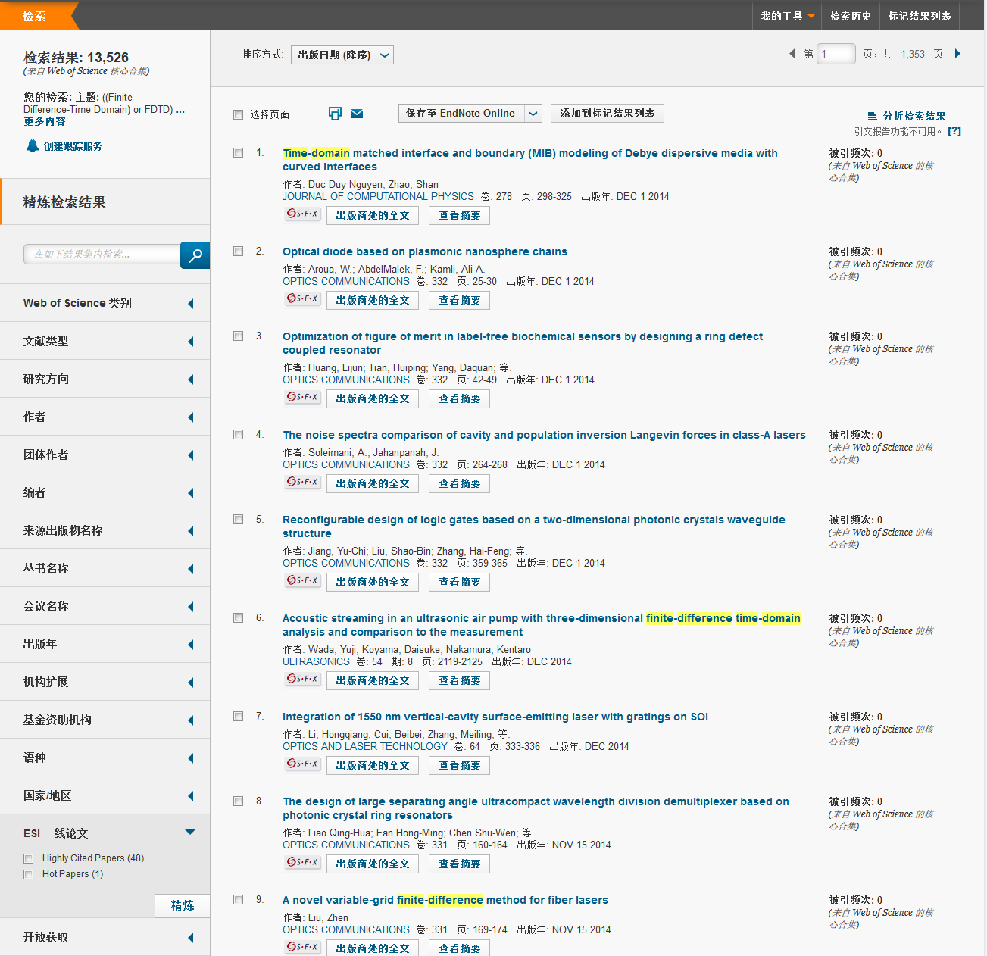
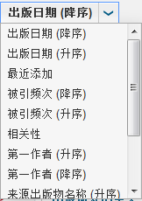
②高影响力文献

Slide 38
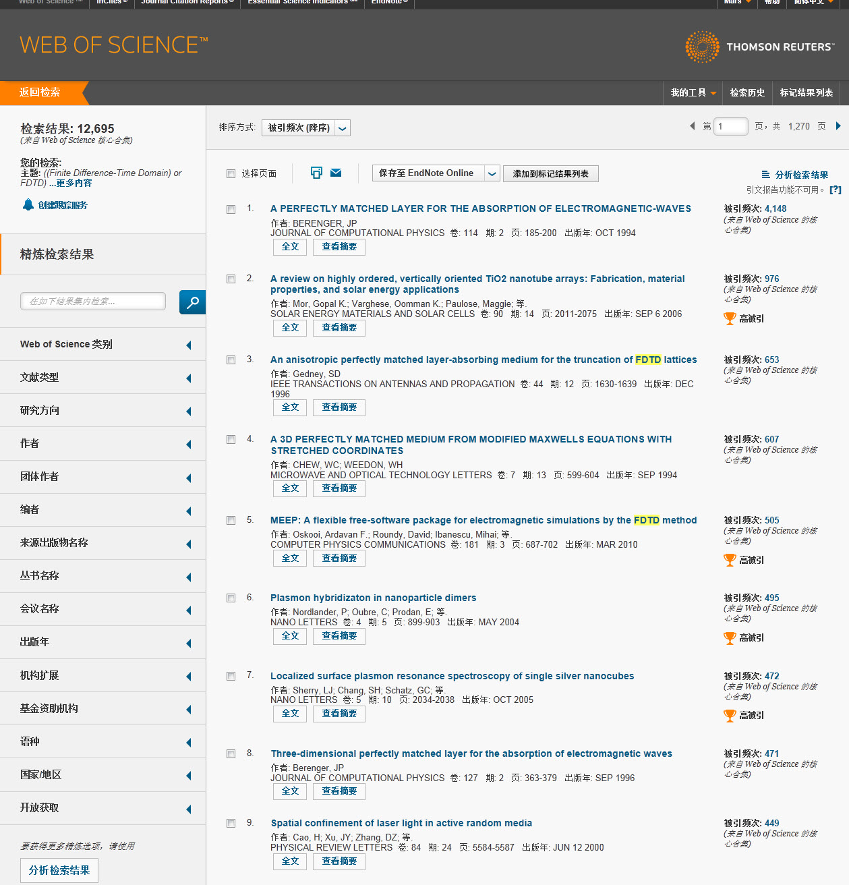

Slide 39
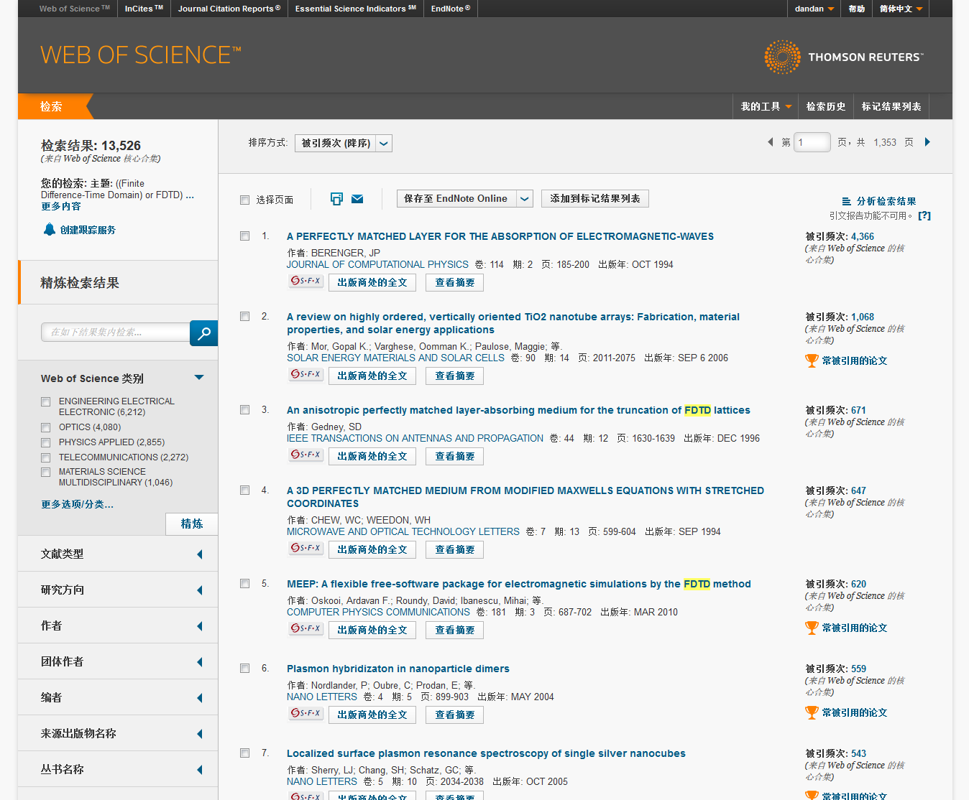
②具体学科中的高影响力文献

Slide 40
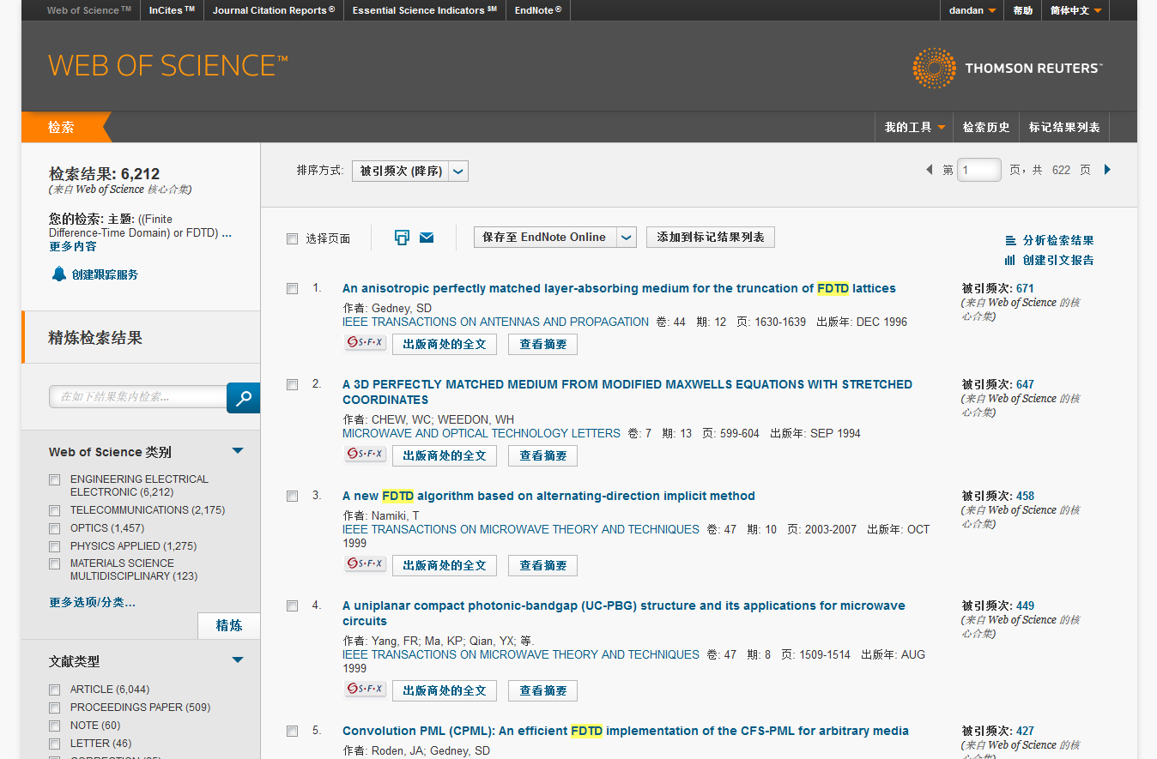
③ 热点研究

Slide 41
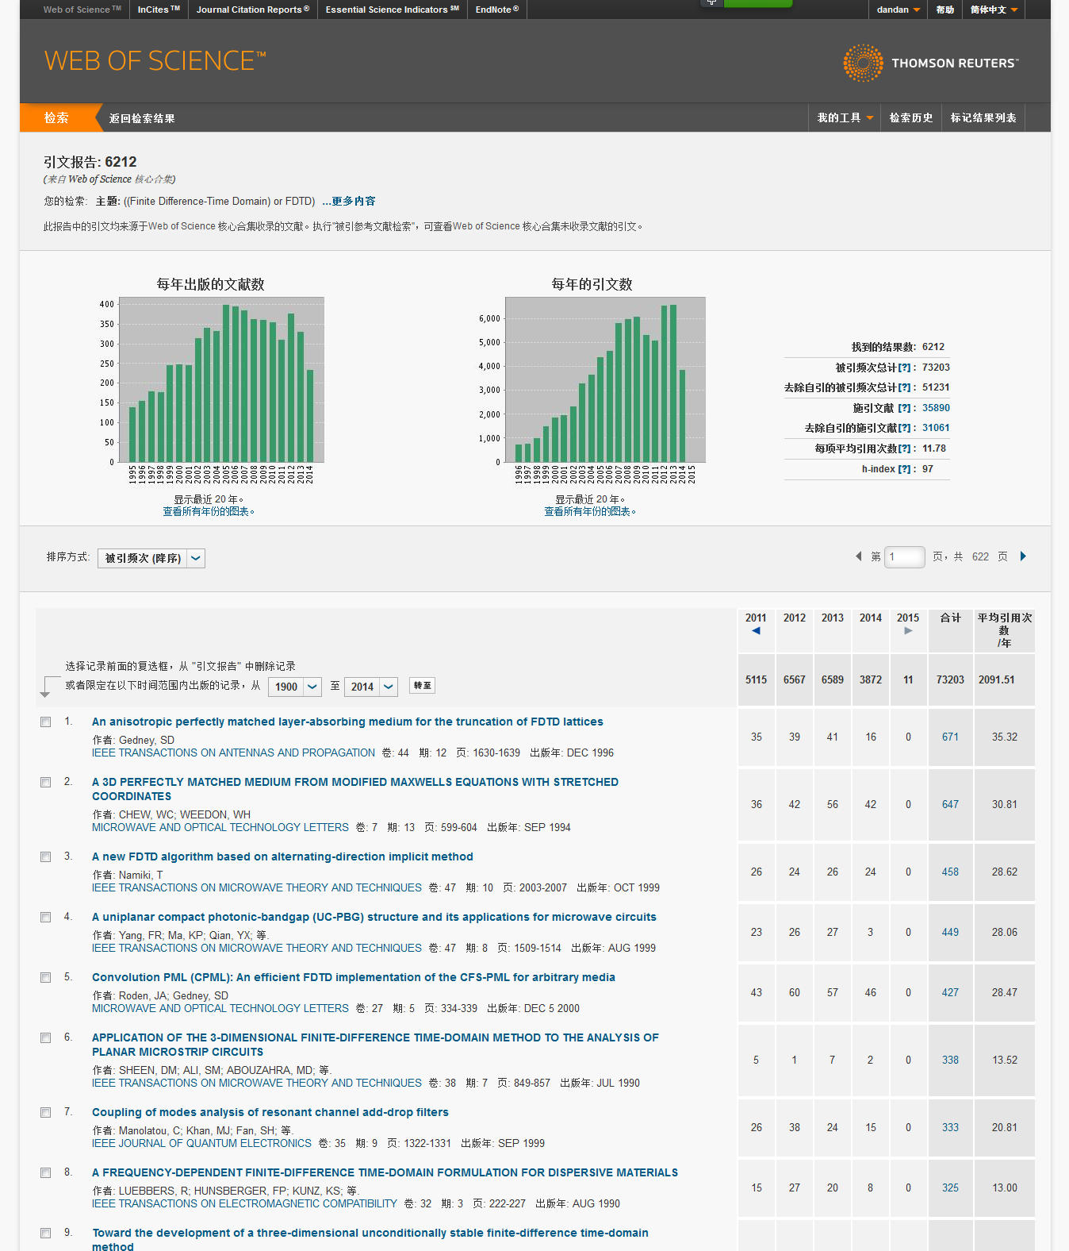
  高影响力是对总被引频次的关注；
  高热点是对最近几年被引频次的关注

Slide 42


④ 跟进课题的后续进展&最新进展
跟进后续进展&最新进展？
跟进后续进展&最新进展？
在WOS中寻找
手边就有
“被引参考文献检索” & “创建跟踪/RSS”
“引证关系图” & “引文跟踪”
materials
“被引频次（降序）”锁定高影响力文献
“创建引文报告”锁定高热点文献

Slide 43
Web of Science核心合集
Notes:
So, in summary, all terms in the topic field are searched – even very common words; there are no stop words. Lemmatization helps automatically find variants of your search terms. Left hand truncation is now allowed. The NEAR operator lets you specify the distance between your search terms . And all search results are returned, allowing for the most accurate set combinations and results analysis.

Slide 44
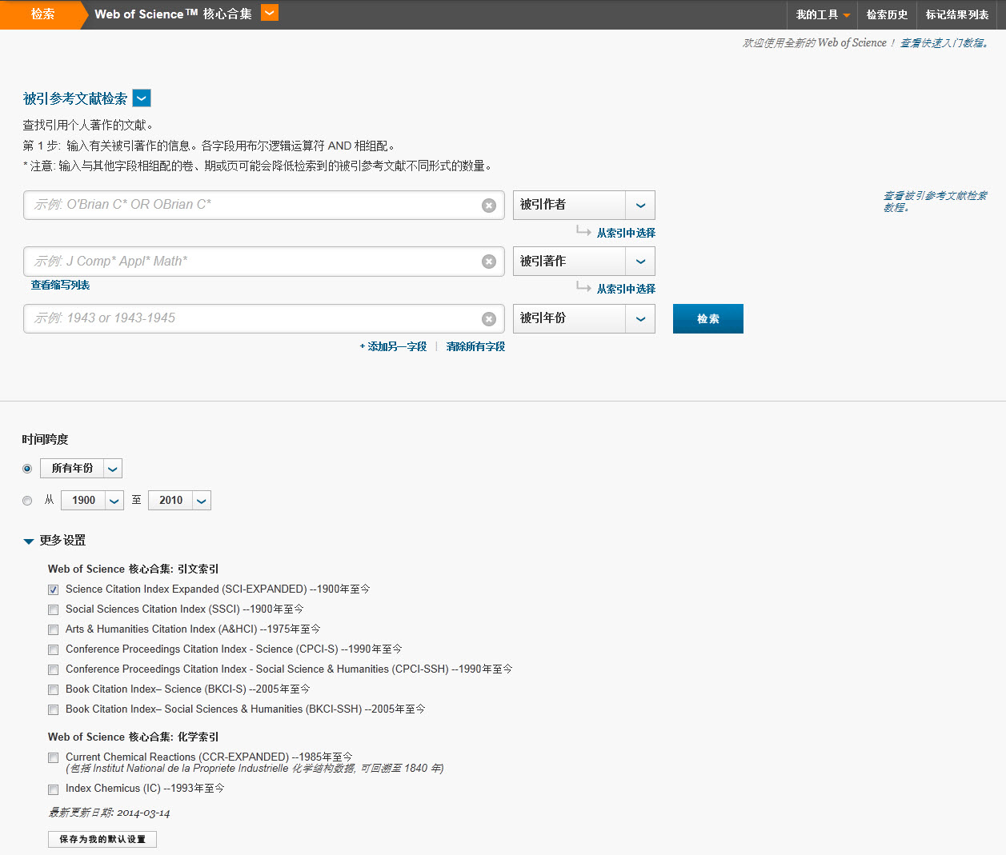
Web of Science核心合集
被引文献作者
被引著作
被引文献出版年
举例
标题：Identifying molecular orientation of individual C-60 on a Si(III)-(7x7) Surface
作者：Hou JG, Yang JL, Zhu QS,etal,
出版物：Physical Review Letters,83: (15)3001-3004, Oct 11,1999
用STM观测C60单分子在半导体材料表面取向研究工作的最新进展及其应用
Notes:
So, in summary, all terms in the topic field are searched – even very common words; there are no stop words. Lemmatization helps automatically find variants of your search terms. Left hand truncation is now allowed. The NEAR operator lets you specify the distance between your search terms . And all search results are returned, allowing for the most accurate set combinations and results analysis.

Slide 45
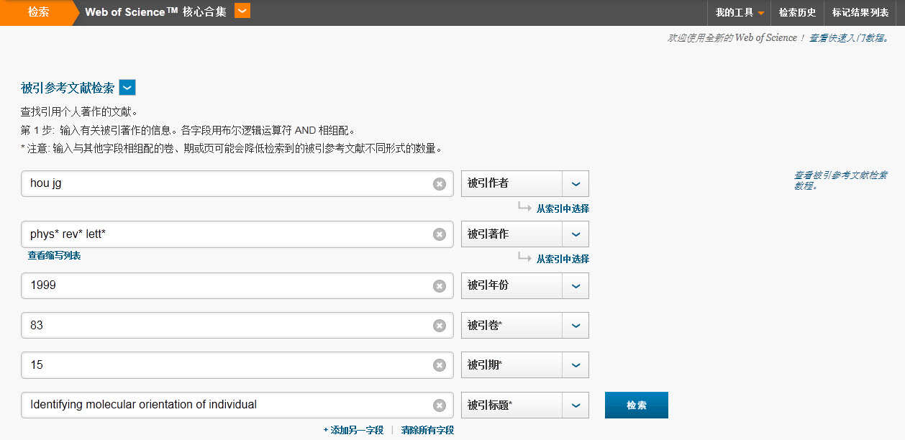
被引文献作者: Hou jg
被引著作: phys* rev* lett*
被引文献出版年: 1999
被引文献卷: 83
被引文献期: 15
被引文献标题

Slide 46
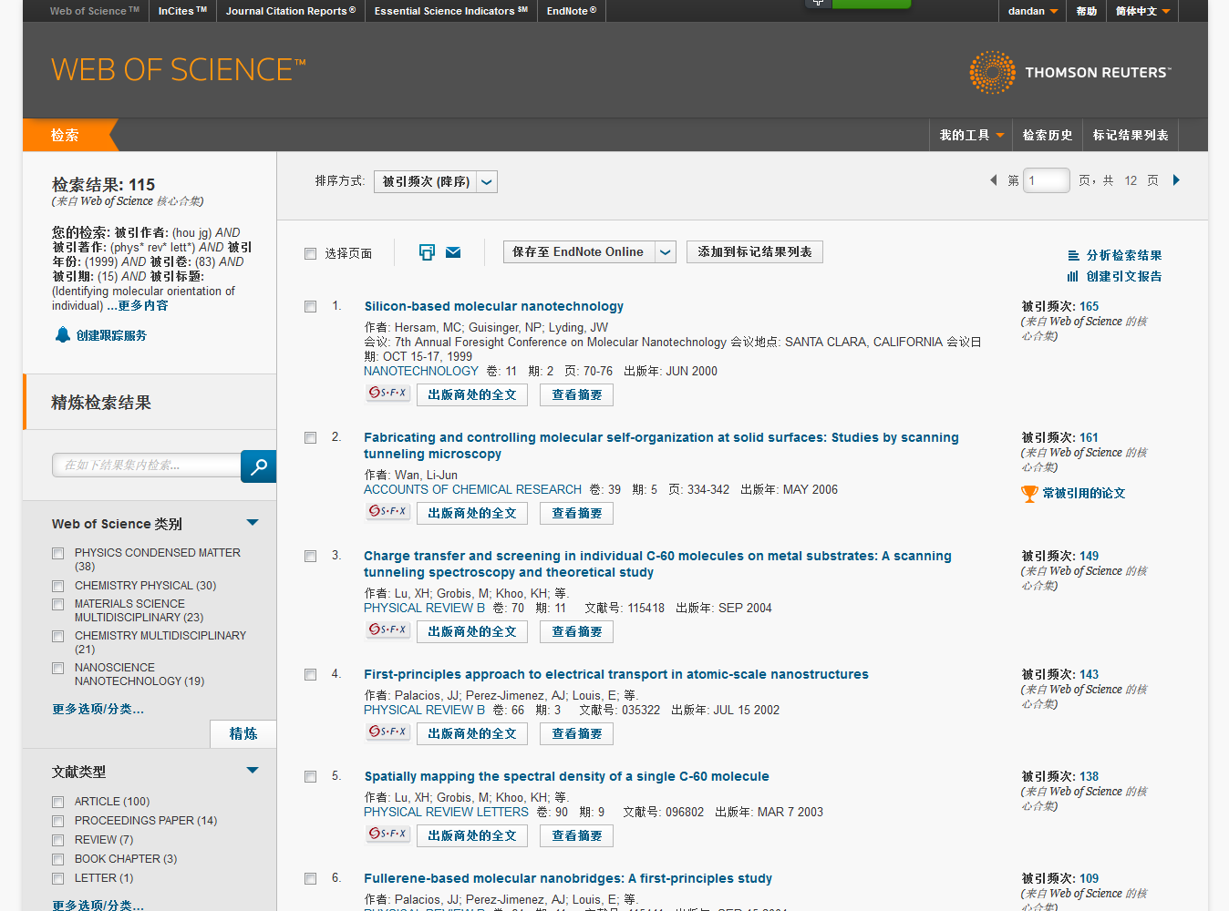
如何跟进手边文献的后续进展 & 最新进展?(文章或书均可）
这些文献都是在该研究基础上的发展
后续进展：可阅读检索得到的文献列表；
最新进展：
可利用“排序方式”-出版时间排序；
也可创建跟踪定期发送更新报告：“创建跟踪服务”或“检索历史”中创建跟踪

Slide 47
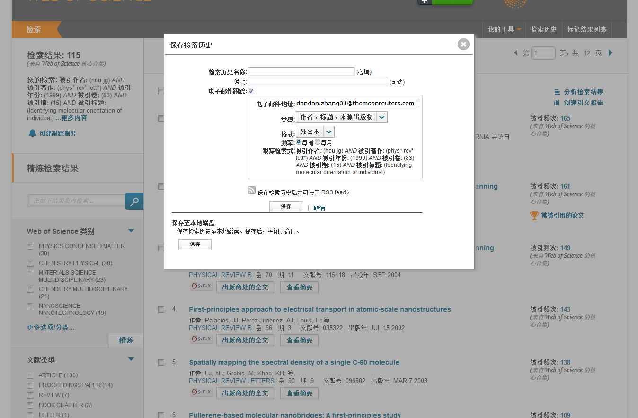
定题检索相关课题，并把最新结果发送到指定的邮箱中；
有效期半年，到期后可续订；
支持RSS Feed

Slide 48
④ 跟进课题的后续进展&最新进展
跟进后续进展&最新进展？
跟进后续进展&最新进展？
在WOS中寻找
手边就有
“被引参考文献检索” & “创建跟踪/RSS”
“引证关系图” & “引文跟踪”
materials
“被引频次（降序）”锁定高影响力文献
“创建引文报告”锁定高热点文献

Slide 49
如何跟进WOS中文献的后续进展&最新进展？

Slide 50
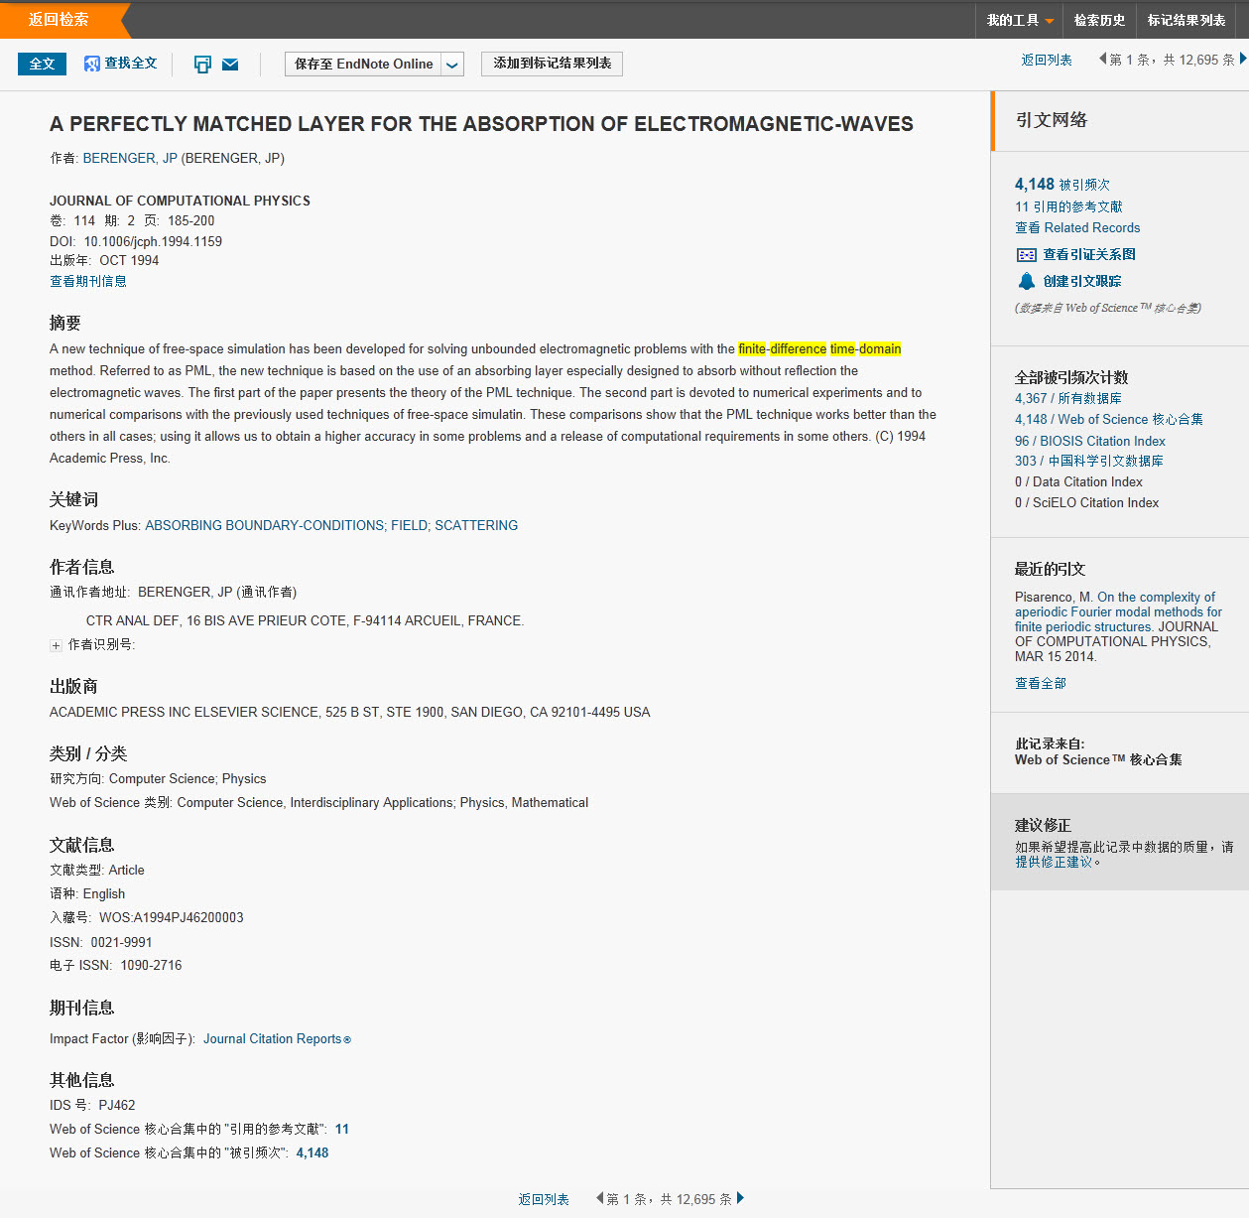
如何跟进WOS中文献的后续进展&最新进展？

Slide 51
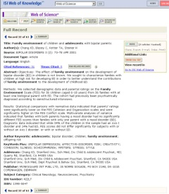
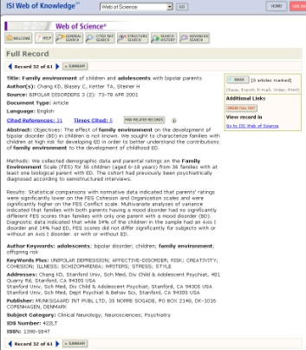
从单篇文献出发，揭示它与参考文献、施引文献及相关文献之间的关系
施引文献
2004
2003
Times Cited
2003
参考文献
1998
Cited References
2004
1995
Related Records
1993
1991
相关记录
2004
1980
← Citing ←
2002
1999
Cited References 越查越深
Times Cited 越查越新
Related Records 越查越广
1994

Slide 52
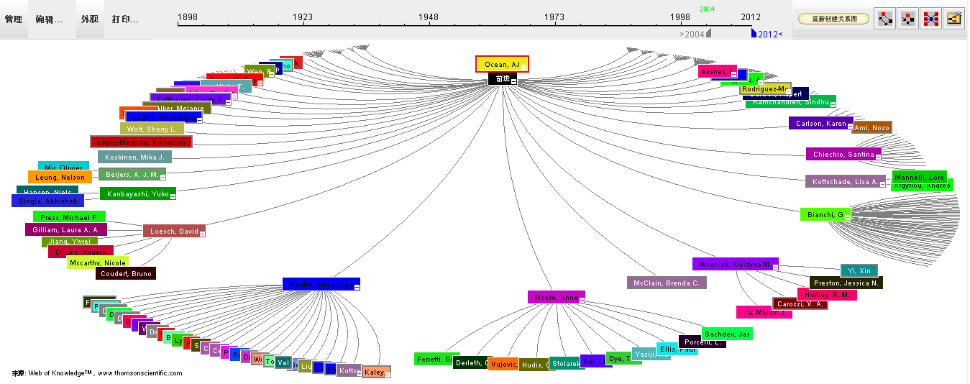
和施引文献的关系：追踪后续进展
通过活跃节点捕捉后续进展

Slide 53
如何跟进WOS中文献的后续进展&最新进展？
施引文献、参考文献和相关记录可以作为拓展更多有价值资源的途径

Slide 54
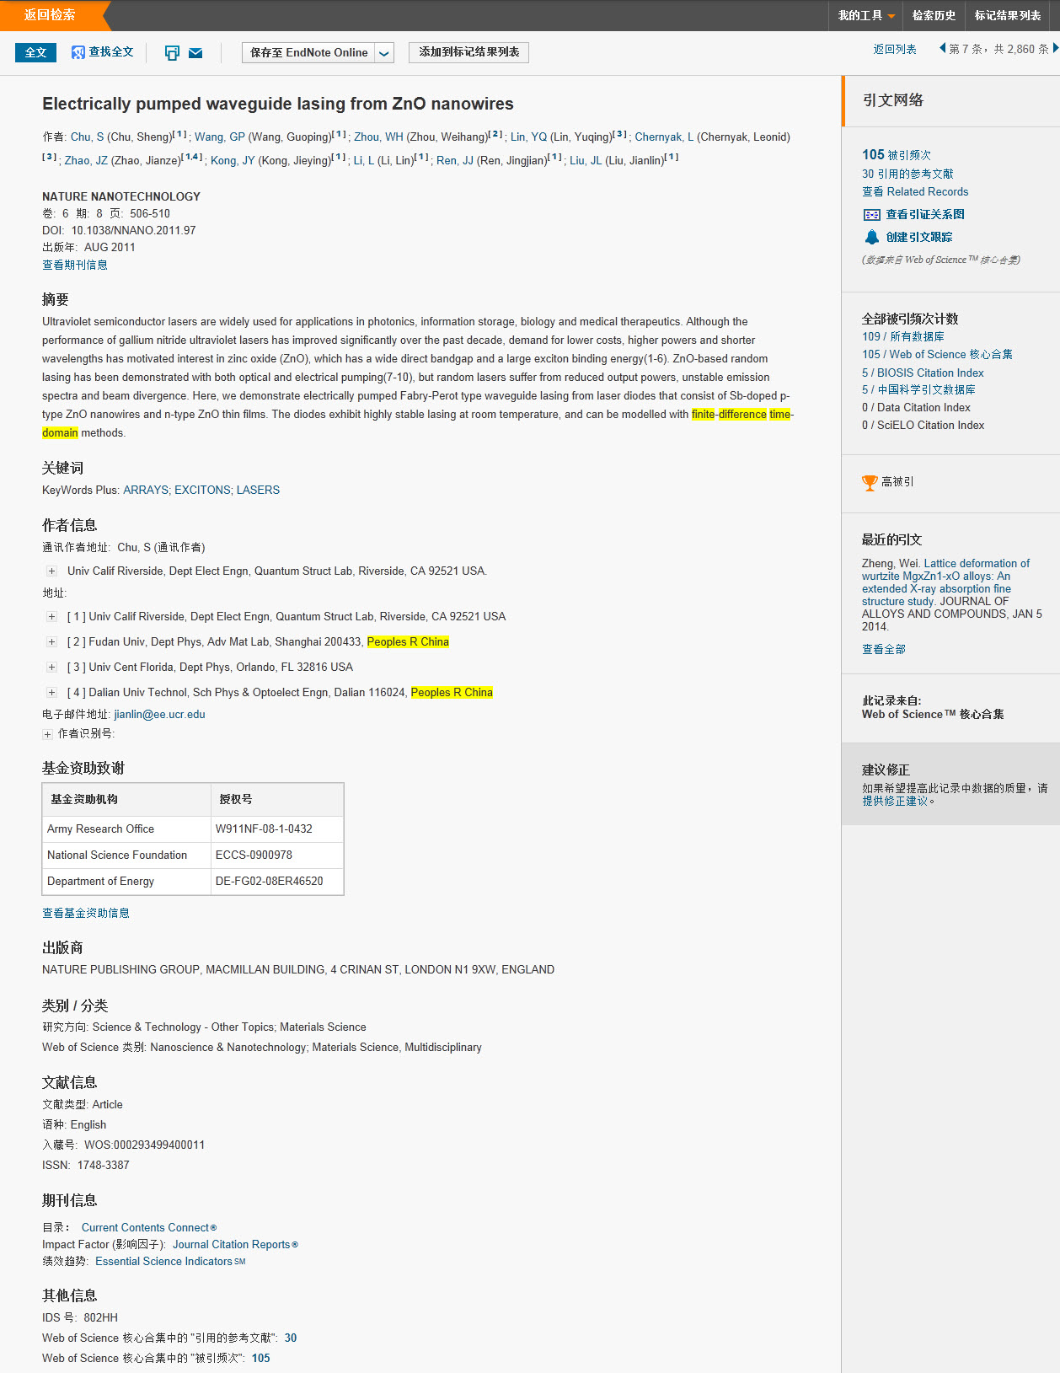
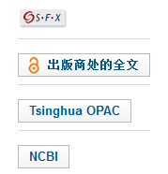
如何获取全文？

Slide 55
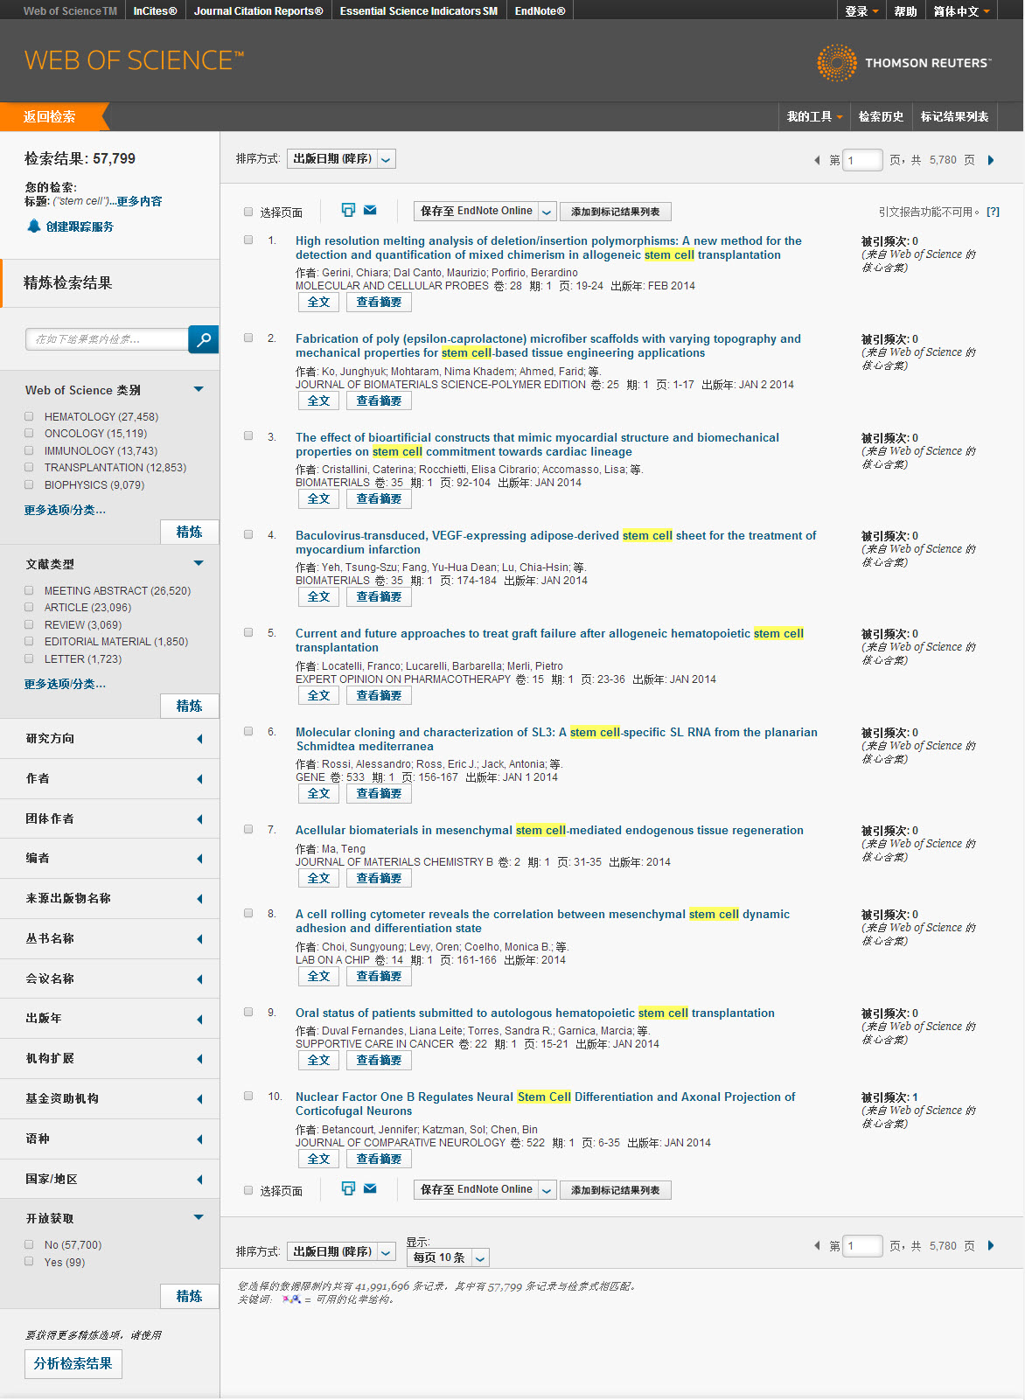
Web of Science核心合集检索结果
新增对OA期刊文章的精炼
Notes:
So, in summary, all terms in the topic field are searched – even very common words; there are no stop words. Lemmatization helps automatically find variants of your search terms. Left hand truncation is now allowed. The NEAR operator lets you specify the distance between your search terms . And all search results are returned, allowing for the most accurate set combinations and results analysis.

Slide 56
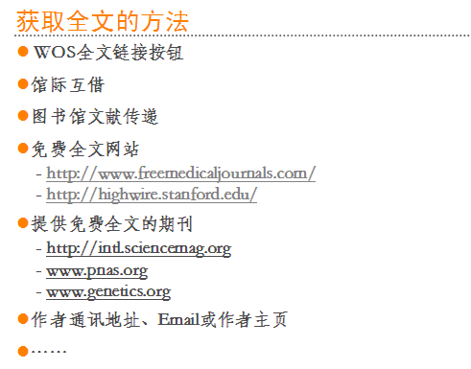
如何获取全文？

Slide 57
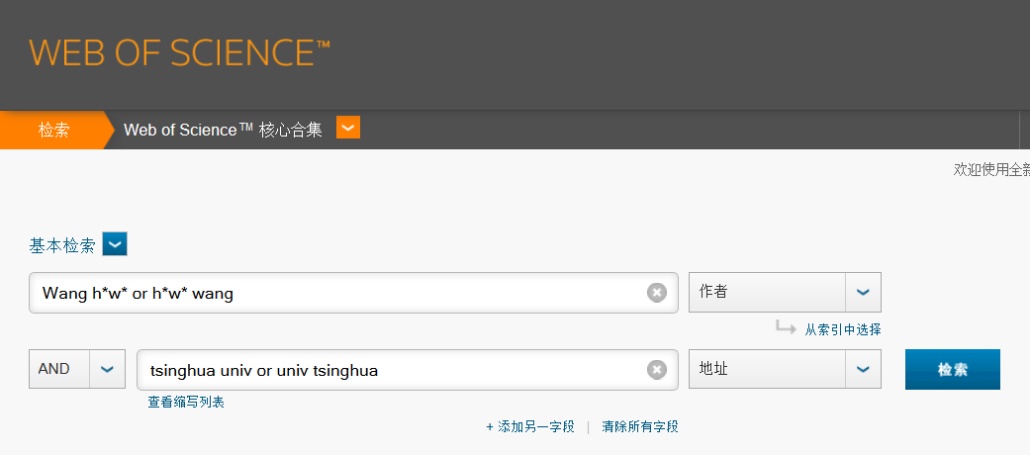
⑤跟踪学术领军人物
作者：wang h*w* or h*w* wang
机构：tsinghua univ or univ tsinghua
更多个人检索式的编写技巧可参考
汤森路透以下网址ip-science.thomsonreuters.com.cn/productraining
中web of Science核心合集培训->应用技巧->
“5.1 如何了解您的论文被SCI收录的情况”

Slide 58


Slide 59
  如何利用Web of Science核心合集为科研服务?
检索
分析
投稿
写作

Slide 60



  如何选择合适的期刊投稿？
请教同行
自行检索
本领域的SCI期刊都有哪些？
用稿特点
影响因子
投稿须知
查阅所引用参考文献的来源出版物
我国学者的投稿倾向?
语言因素?

Slide 61
请注意：
如果利用SCIE选刊的话，检索时务必只选择SCIE

Slide 62
查看相关课题的主要投稿期刊；
可用“国家/地区”精炼出我国科研工作者的主要投稿期刊；
可用“分析检索结果”分析不同刊物用稿特点；
在文章全记录页面：了解不同刊物的“投稿须知”和影响因子

Slide 63

精炼出来自中国作者的论文

Slide 64

刊载中国作者文章较多的期刊
来源期刊：
发现相关的学术期刊进行投稿
分析备选期刊的录用倾向性
……

Slide 65



Slide 66


如果所在机构有JCR的访问权限，此时可以看到学科排序以及影响因子

Slide 67
  如何利用Web of Science核心合集为科研服务?
检索
分析
投稿
写作
Endnote/Endnote网络版

Slide 68



文献管理工具——EndNote® 网络版
Notes:
Endnote online版是免费的，现在大家普遍用的单机版都是盗版。Endnote的功能主要分为三个方面，首先是收集文献，我们在web of science选取想要保存下来的文献，

Slide 69



文献管理工具——EndNote® 网络版

Slide 70

快速检索
有效地组织管理手头的参考文献
Notes:
首先我们需要在endnote网络版注册一个个人账户，这样就可以在网上创建即时的个人图书馆，我们可以从全球的数据库我们可以通过输入关键词在我已收入的文献库中进行快速查找，同时我们还可以对我已收入的文献进行归纳和分类，从而有效地组织管理手头的参考文献

Slide 71

第三方资源的导入

Slide 72


Slide 73



Slide 74


导入文献“三步走”
导入文件
选择过滤器
保存位置
导入文件
选择过滤器
保存位置

Slide 75

导入文件
选择过滤器
保存位置
ENDNOTE IMPORT

Slide 76

导入文件
选择过滤器
保存位置

Slide 77

导入文件
选择过滤器
保存位置

Slide 78


Slide 79

小插件：实现word与Endnote® online之间的对接
边写作边引用
Notes:
在endnote网络版有一个小插件叫做cite while write，就是边写作边引用
编写论文时，可以方便地查找和插入引文

Slide 80

小插件：实现word与Endnote® online之间的对接
Notes:
我们点进之后就会出现一个提示框，就可以进行一个简单的安装，把这个插件安装到你的word中，

Slide 81

如何插入参考文献？
Notes:
然后这个插件就可以无缝连接到你的word文档中，这个时候我们可以看到word文档中多了一个endnote web一栏，里面包括很多细分的功能。比如我在写文章的时候基于一些理论，我需要引用一篇文献，这时我就可以点击find citation，“查找”操作可检索您文献库中所有参考文献的所有字段。

Slide 82


如何插入参考文献？
Sheng. L
Notes:
我不需要退出再进入endnote，它直接就出现一个对话框，我在空格处输入文献的作者名字

Slide 83

Notes:
此时，endnote web就可以帮我提取这个作者所写的所有文章，我选择其中我想要插入的那篇文献之后点击insert插入

Slide 84

Notes:
我们可以看到在这段的末尾出现一个1的字样，同理我们还可以插入脚注和尾注。，那么这就是文中参考文献

Slide 85

Notes:
那么文后参考文献呢，它会以你所选择的期刊的参考文献格式来显示。

Slide 86

Notes:
那么后面无论你加多少篇参考文献，它都可以有序地进行排列。

Slide 87

Notes:
Endnote里面包含了3000多个参考文献格式，多数都为期刊名称所代表的，我在style中选择期刊名称，就是选择了这个期刊所代表的参考文献格式，比如目前我是准备投稿IEEE的期刊，那我不准备投IEEE了，我准备去投其他的期刊，它的参考文献格式大不相同，那我不需要一个一个手动去改，我只要在style中select another style，选择新的期刊名称，

Slide 88

如何统一做格式化处理？
Notes:
大家来看左侧是我之前的IEEE的参考文献格式，那么在选择了新的期刊style之后呢，我左侧所有的参考文献一键格式化成为新期刊的格式

Slide 89
Endnote® online – 文献的管理和写作工具
与Microsoft Word自动连接, 边写作边引用
  自动生成文中和文后参考文献
  提供3300多种期刊的参考文献格式
提高写作效率:
  按拟投稿期刊的格式要求自动生成参考文献, 节约了大量的时间和精力
  对文章中的引用进行增、删、改以及位置调整都会自动重新排好序
  修改退稿, 准备另投它刊时, 瞬间调整参考文献格式
Notes:
直接在文字处理过程中插入参考文献,并按要求自动调整引用顺序,可根据投稿期刊的不同要求快速修改参考文献的引用并生成规定格式的参考文献列表.
软件优点：
1、 杂志的要求自动生产参考文献，所以在写文章的时候你再也不要考虑如何根据杂志的要求进行排版了。 2、随时调整参考文献的格式。使用这些软件可以在需要的时候随时调整参考文献的格式。 3、方便自己查找文献。可以把自己读过的参考文献全部输入到Endnote里头，这样在查找的时候就非常方便。 4、 参考文献库一经建立，以后在不同文章中作引用时，既不需重新录入参考文献，也不需仔细地人工调整参考文献的格式。而且参考文献很多情况下可以直接从网上下载导入至库中，很方便。可谓一劳永逸。 5、对文章中的引用进行增、删、改以及位置调整都会自动重新排好序。文章中引用处的形式(如数字标号外加中括号的形式，或者是作者名加年代的形式，等等) 以及文章后面参考文献列表的格式都可自动随意调整。这对修改退稿准备另投它刊时特别有用。 6、 EndNote处理中文有点问题，主要是显示不正确，但其功能不受影响。实际上，真正的不方便之处在于中英文混合引用的时候。这时，由于习惯不同，中英文文献格式会出再混乱。比如，某个文献的多位中文作者排列时出现类似“刘某某,张某某,et al”字样而不是中文习惯里的“刘某某、张某某，等”字样。 7、与WORD的真正协同功能。安装了EN后，自动在WORD中建立了一个新的工具栏，我们在写作时最常用的几项功能都只需简单点击这个工具栏即可。

Slide 90
  如何利用Web of Science核心合集为科研服务?
检索
分析
投稿
写作

Slide 91



学习资源，网址http://ip-science.thomsonreuters.com.cn/
汤森路透所有数据库的使用课件

Slide 92



WOS在线大讲堂——2015春季课程
科研及研发人员专场: 2015年4月-6月，每周二晚上19:00-20:00
图书馆员与情报分析人员专场：2015年5月，每周四下午15:00-16:00
网址：http://ip-science.thomsonreuters.com.cn/WOSOnline/Spring2015/library.htm

Slide 93



汤森路透WOS在线大讲堂
——“科研达人·闪耀之星”专题活动
主题选择
内容范围
参与形式
  “科研攀登之路”所涉及的“探索发现、论文写作、投稿发表、科研评估”四大主题，任选其一
  围绕所选主题，介绍自己巧用Web of Science平台上任一个数据库的心得、实践经验、应用技巧等
  自行录制3-5分钟、不限表现方式、视听效果清晰的视频文件（mp4, wmv…）
  自拍视频分享你在科研探索中积累的
  心得体会、成功经验、应用技巧，赢取——
  iPad mini、Kindle、三星智能佩戴设备等大奖、以及汤森路透实习机会或者免费培训课程，
  获奖视频还将被收录到大讲堂纪念光盘中！
Notes:
内容范围
围绕所选主题，介绍自己巧用Web of Science平台上任一款数据库的心得、实践经验、应用技巧等，例如：
在科研课题的探索发现中，使用Web of ScienceTM平台中的数据锁定相关领域研究前沿的实践经验；
在论文写作中，如何事半功倍的利用EndNote进行文献管理、论文写作、团队分享；
在论文发表过程中， 如何通过Web of Science平台中的数据库和JCR选择适合的学术期刊进行投稿；
科研绩效评估及分析时，利用InCitesTM或ESISM的应用实践

Slide 94

汤森路透WOS在线大讲堂
——“科研达人·闪耀之星”专题活动
敬请扫描以下二维码，登录和收藏 WOS在线大讲堂官方网站点击“科研达人·闪耀之星”专题活动页面

Slide 95

在线讲座反馈问卷二维码

Slide 96
联系我们！
技术支持: ts.support.china@thomsonreuters.com
Tel: 4008 822 031(工作时间：周一至周五, 9:00—17:00 )
Fax: 010-82862088
北京市海淀区科学院南路2号 融科资讯中心C座北楼610室
汤森路透知识产权与科技集团

